Slide 1
חינוך לקיימות
יום היערכות לפסח 2022

Slide 2
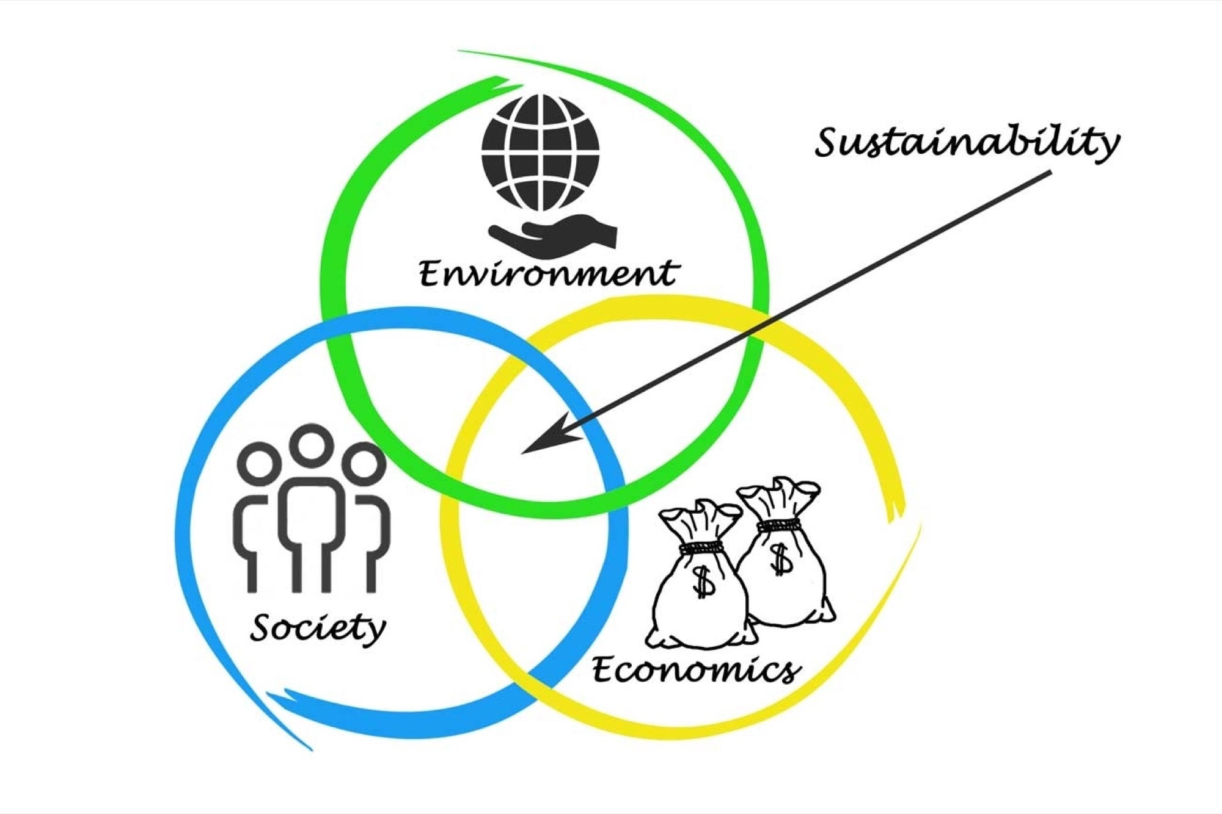
סביבה
קיימות
חברה/
קהילה
כלכלה
Notes:
ומאז אני מדבר על קיימות, אוכל, עובד וחולם קיימות - כמה יפה וכמה פשוט להציג תרשים של שלושה מעגלים, זה מפשט את המסובך, ממצה את הדרך ועושה לכולנו חיים קלים.
אבל בלי להעליב, אני חושב שכולנו כאן מבינות ומבינים שקיימות לא מסתכמת בשקופית, אז מה זה בעצם הדבר הזה קיימות?

Slide 3
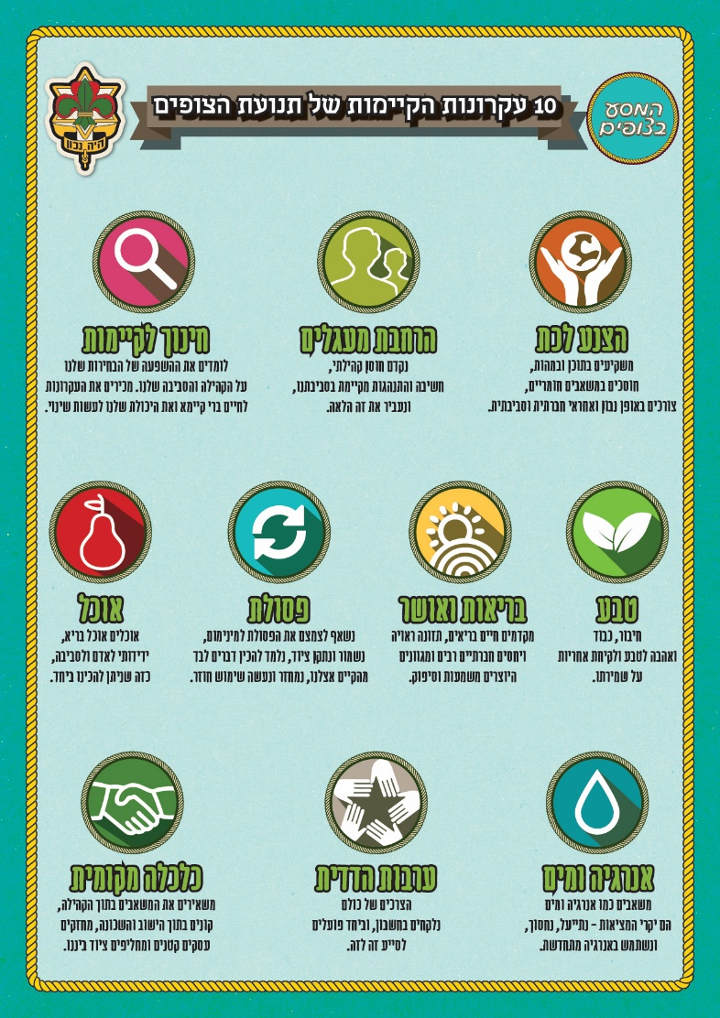


Slide 4

חברתי
מה זה אומר שאנחנו
משגשגים/ות לא על
חשבון קהילות אחרות?
מה זה אומר שאנחנו
משגשגים/ות כקהילה?
גלובלי
מקומי
איך אנחנו יכולים/ות ליצור
טיול שלא פוגע במערכות
הגלובליות?
מה זה אומר שאנחנו
משגשגים/ות בתוך
הסביבה הטבעית?
אקולוגי

Slide 5

קיימות בטיולים – לקוח מתוך חוברת השבט המקיים
חינוכי
נעביר פעילויות על קיימות מתוך המסע בצופים כחלק מתיק הטיול.
בפעולות ההכנה נסביר על קיימות בטיול ונלמד איך עושים את זה בפועל.
הדרכה שקופה - כל דבר שנעשה כדי לקדם קיימות ילווה בהסבר ופעילות חינוכית.

Slide 6
קיימות בטיולים – לקוח מתוך חוברת השבט המקיים
פרקטיקה
מקפידים לקחת רק ציוד שצריך
טקסטיל (כובעים, סווטשירטים וכו') - מגבילים את כמות הפריטים (בליווי דיון חינוכי(
צמצום כמות הצ'ופרים בשבט ויצירת צ'ופרים מחומרים ידידותיים לסביבה.
נציב שלטים לחיסכון במים ליד העוקבים והשקתות.
נוסיף תדריך קיימות למפעל ובו נוודא שכל החניכים והחניכות יכירו את כל הכללים
יוצרים מפתח מזון המועיל ביצירת תפריט מדויק ולא מבזבז.
נקדיש זמן לשהות ומפגש בלתי אמצעיים עם ערכי טבע, נאמץ פעילויות מיינדספולנס והתבוננות בטבע.
נעשה מאמץ לערוך את הקניות בהתארגנות למפעל אצל ספקים מקומיים.
נשאיל משבטים אחרים ציוד חסר וניתן להם בהשאלה ציוד שיש לנו.
נאכל בכלים רב פעמיים.
נתכנן את הציוד לפעילות כך שלא יצור פסולת
את הפסולת נפריד ונמחזר ככל הניתן.

Slide 7
קיימות בטיולים – לקוח מתוך חוברת השבט המקיים
החלטות מועצת תנועה
מפעל ללא בשר בקר
מסירת המזון היבש למקומות הרלוונטיים.

